Slide 1
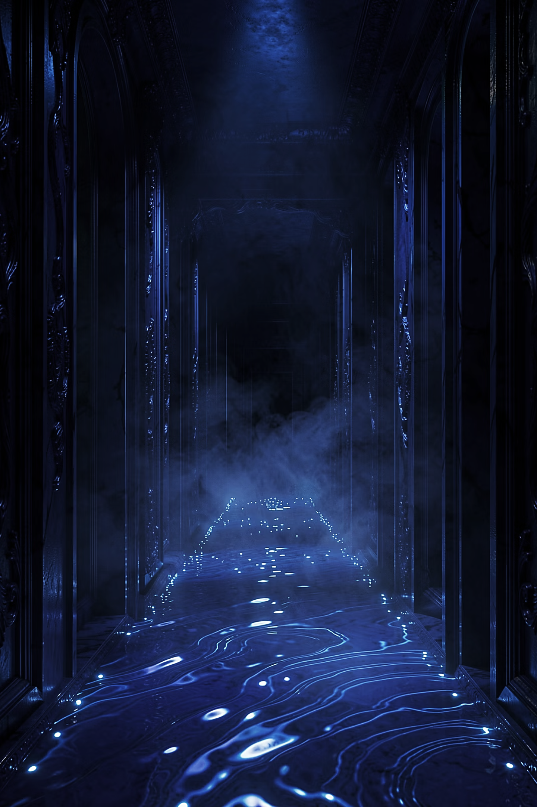
The Edge of Silence
Разработка программного комплекса игры на
Python с применением Pygame и SQL
Студент Картоев И. К. · Группа ИСиТ-23 · ИнгГУ · 2026

Slide 2
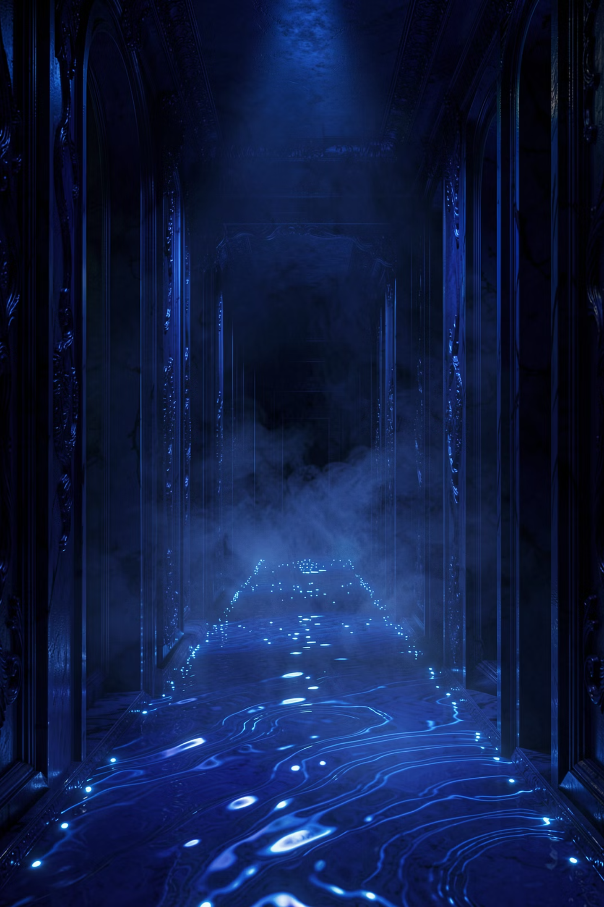
Проблема и идея
Проблема
Решение
Ограниченная видимость создаёт дезориентацию — но именно это усиливает погружение и напряжение.
Навигация через звук и визуальную рябь. Игрок воспринимает мир не глазами — а ощущениями. Комбинация аудио и визуальных сигналов заменяет традиционный HUD.

Slide 3
Цель и задачи
1
2
Цель
Архитектура
Разработать рабочий игровой прототип с нестандартными механиками навигации
Спроектировать модульную структуру проекта
3
4
Механики
Графика и сборка
Реализовать основные игровые механики: лабиринт, рябь, звук
Настроить рендеринг, систему сохранений и финальную сборку

Slide 4
Главный цикл и delta time
Игровой цикл обновляет системы в одном порядке, а delta time делает поведение стабильным при любых FPS.
Python
while self.running:
dt = self.clock.tick(FPS) / 1000.0
self.handle_input()
self.player.update(dt, level, maze)
self.camera.update(dt, self.player.x, self.player.y)
self.ripple_system.update(dt, self.player)
self.fog.update(dt, self.player, maze)
self.renderer.set_camera(self.camera.x, self.camera.y)
self.renderer.set_ripples(self.ripple_system.active_ripples())
self.renderer.render()
Код сокращен для слайда — сохранена общая логика обновления и рендера.

Slide 5
Процедурная генерация лабиринта
Алгоритм Backtracking (DFS) вырезает проходы в сетке, а затем задает старт и выход.
Python
stack = [(start_x, start_y)]
visited[start_y][start_x] = True
while stack:
x, y = stack[-1]
neighbors = self._unvisited_neighbors(x, y, visited)
if neighbors:
nx, ny, dx, dy = random.choice(neighbors)
self._carve_passage(maze, x, y, dx, dy)
visited[ny][nx] = True
stack.append((nx, ny))
else:
stack.pop()
self._place_start_and_exit(maze)
Метод создаёт непредсказуемую структуру, но остаётся полностью управляемым по размеру уровня.

Slide 6
Туман войны и прямой обзор
Видимость клетки зависит от дистанции, линии видимости и памяти уже открытых областей.
Python / LOS
Python / Fog
def line_of_sight(x1, y1, x2, y2, maze):
dx, dy = x2 - x1, y2 - y1
dist = max(1.0, math.hypot(dx, dy))
steps = int(dist / 5) + 1
for i in range(steps + 1):
t = i / steps
px, py = x1 + dx * t, y1 + dy * t
cx, cy = int(px // CELL_SIZE), int(py // CELL_SIZE)
if maze[cy][cx] == '#':
return False
return True
if dist <= self.vision_radius:
if line_of_sight(px, py, cell_x, cell_y, maze):
visible = 1.0 - dist / self.vision_radius
self.revealed[cell] = max(self.revealed[cell], visible)
self.memory[cell] = True
else:
visible = 0.0
LOS используется и для тумана, и для раскрытия пространства рябью.

Slide 7
Рябь и свет воды
Рябь растёт во времени, зажигается при касании игрока и передаёт свет в шейдер воды.
Python / Ripple
GLSL / Water
def update(self, dt, player):
self.radius += self.speed * dt
if self._touches_player(player):
self.lit = True
return self.radius < self.max_radius
float ring = exp(-pow((dist - rippleRadius) / ringWidth, 2.0));
float fade = 1.0 - rippleRadius / rippleMaxRadius;
if (lit > 0.5) {
light += ring * fade * rippleColor;
}
Визуальная часть подчёркивает главный приём игры: свет появляется из ряби.

Slide 8
Коллизии и пространственный звук
Круг игрока проверяется по стенам, а звук ослабляется по дистанции и панорамируется в стерео.
Python / Collision
Python / Sound
touching_wall = nearest_wall_dist <= self.radius + 1.2
if touching_wall and self.invincible_timer <= 0:
self.die()
dist = math.hypot(dx, dy)
volume = max(0.0, 1.0 - (dist / max_distance) ** 0.7)
pan = max(-1.0, min(1.0, dx / (max_distance * 0.5)))
channel.set_volume(
volume * (1.0 - pan * 0.7),
volume * (1.0 + pan * 0.7)
)
Эти подсистемы помогают игроку ориентироваться и реагировать на опасность без лишнего HUD.

Slide 9
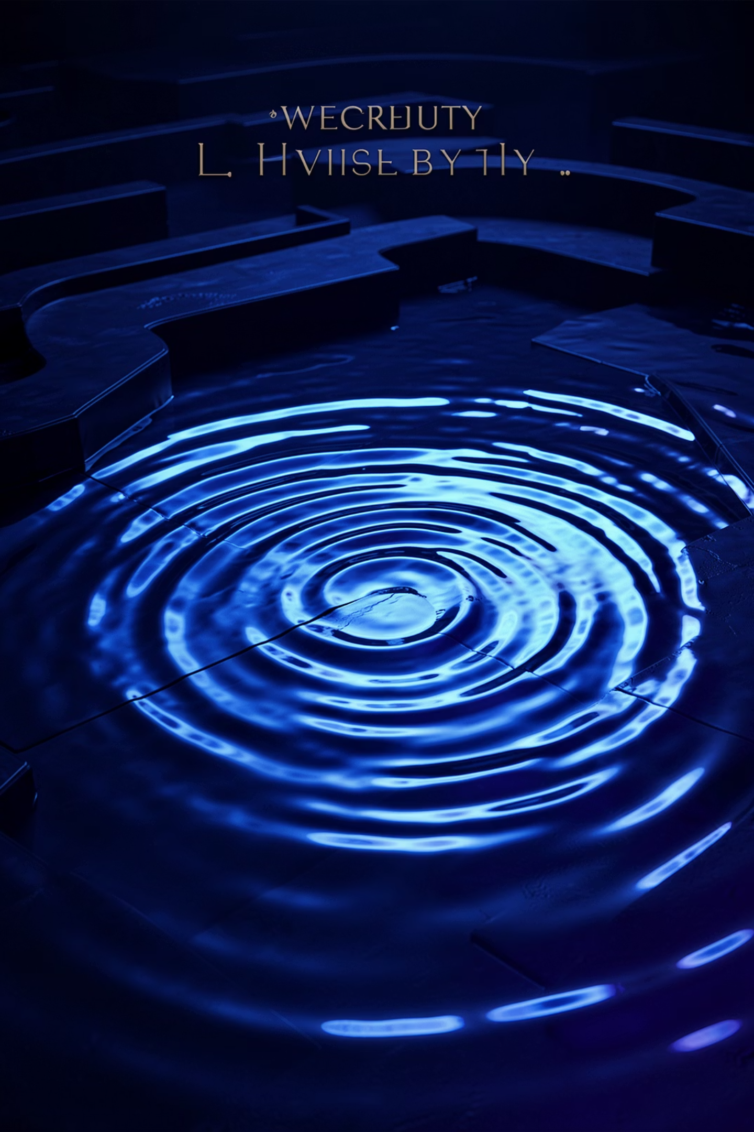
Результат
✅ Рабочий прототип
🎮 Механики
Лабиринт, рябь, ограниченная видимость и звуковая навигация — всё работает
Полный игровой цикл реализован и упакован в исполняемый файл
🚀 Развитие
Процедурная генерация уровней, новые типы звуков, мультиплеер

